Slide 1
SWE – A1. Präsentation
Team 6
Gmeiner, Rezmer, Zeiler

Slide 2
Agenda
Einleitung
=> Gesamtübersicht
=> unsere Teilaufgabe
Unsere Ideen
=> Hard- u. Software
=> Umgebung
=> Fokussierte Punkte
Prototyp
=> Vorstellung
=> Erklärung
=> Besonderheiten

Slide 3
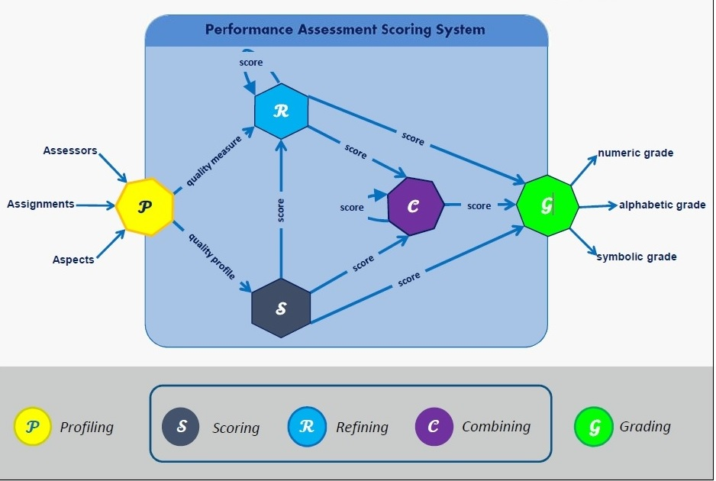
1. Übersicht der Funktionsweise

Slide 4
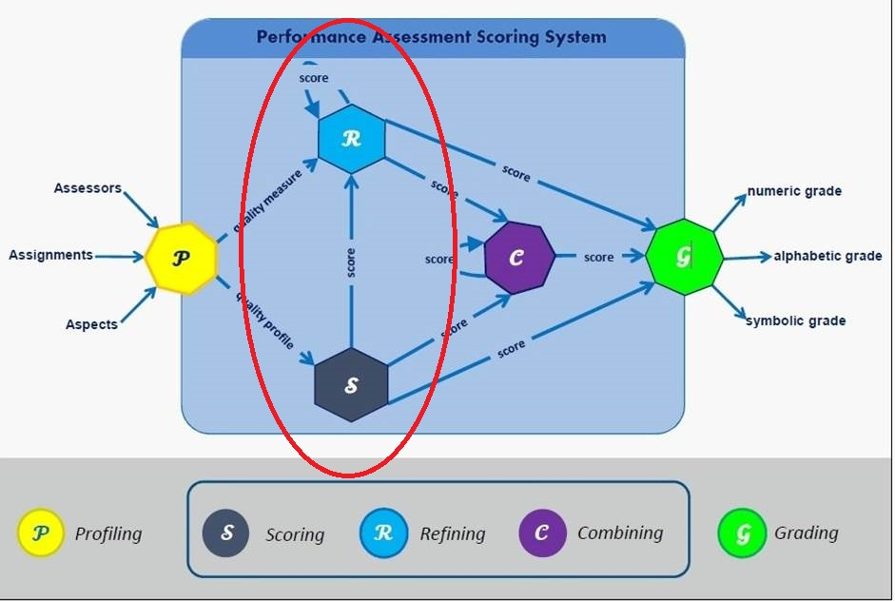
1. Unsere Teilaufgabe

Slide 5
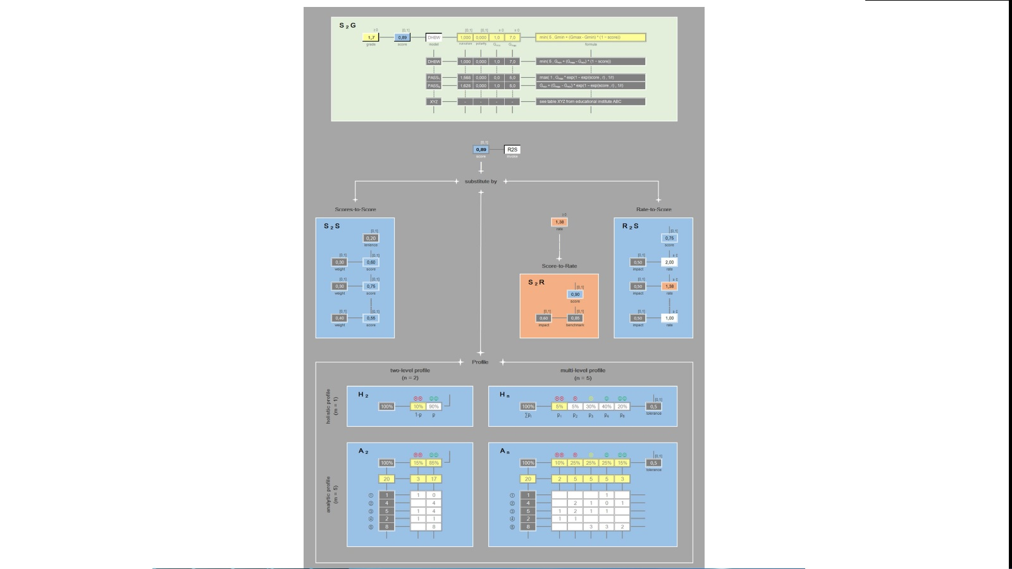
1. Unsere Teilaufgabe

Slide 6
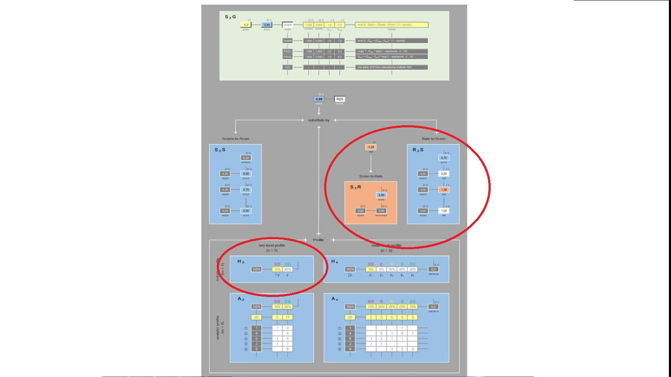
1. Unsere Teilaufgabe

Slide 7
2. Unsere Ideen

Slide 8
Muss- und Abgrenzungskriterien
Musskriterien | Wunschkriterien | Abgrenzungskriterien
Schutz der Daten | Einbinden von Add-Ons | Kein Vergleich der Studenten
Prüfer setzt die Gewichtung | Zugriff durch mobile Geräte | Kein Austausch von Prüfer
Windowslauffähigkeit | iOS-App
Einfache Bedienung
Student kann Score einsehen

Slide 9
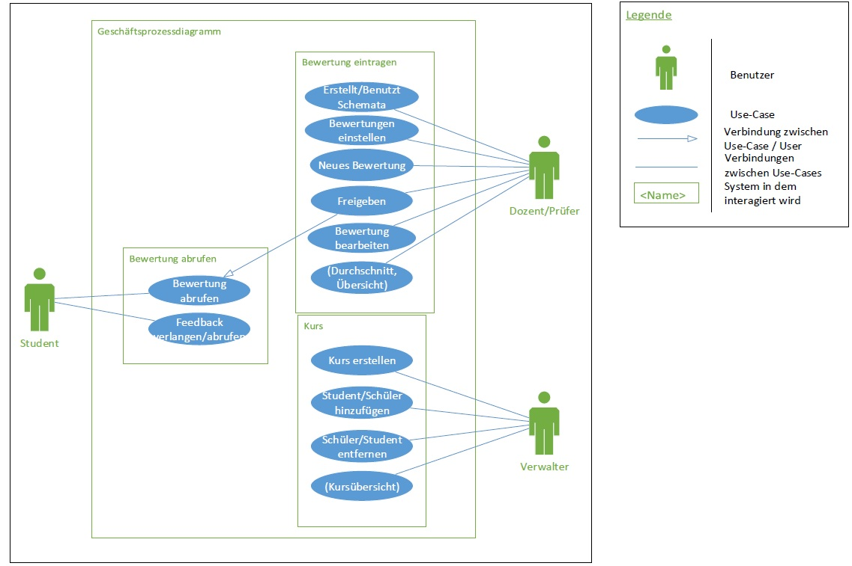
Zielgruppen

Slide 10
Qualitätsanforderung
Produktqualität | sehr gut | gut | normal | nicht relevant
Funktionalität
Angemessenheit |  |  | X
Richtigkeit |  | X
Interoperabilität |  |  | X
Ordnungsmäßigkeit |  | X
Sicherheit |  | X
Zuverlässigkeit
Reife |  | X
Fehlertolleranz |  |  | X
Wiederherstellbarkeit |  |  | X
Benutzbarkeit
Verständlichkeit | X
Erlernbarkeit | X
Bedienbarkeit | X
Effizienz
Zeitverhalten |  |  |  | X
Verbrauchsverhalten |  |  | X
Änderbarkeit
Analysierbarkeit |  |  | X
Modifizierbarkeit |  |  |  | X
Stabilität |  |  | X
Prüfbarkeit |  |  | X
Übertragbarkeit
Anpassbarkeit |  |  |  | X
Installierbarkeit |  |  |  | X
Konformität |  |  | X
Austauschbarkeit |  |  |  | X
Notes:
Datenschutz => Sicherheit
Gute Benutzbarkeit => jeder sollte es benutzen können.

Slide 11
Hard-, Soft-, Orgware
Software | Hardware | Orgware
Windows 7, 8, 8.1 | Server: Mind. 32 Bit | Internetverbindung
Mac OS X | Client: JRE muss lauffähig sein | Synchrone Standardleitung
Java Runtime Environement (JRE) |  | Clients: 2Mbit/s
Apache CouchDB
Java-Programm
Notes:
CouchDB: -

Slide 12
Vorstellung Prototyp

